Slide 1

IF688 – Teoria e Implementação de Linguagens Computacionais
Compiladores – Conceitos Básicos
Marcelo d’Amorim

Slide 2
LINGUAGENS FORMAIS E autômatos

Slide 3
Definição Informal para Linguagens
Um conjunto, possivelmente infinito, de strings
Vários formalismos para definir conjuntos
Escolha depende da importância de simplicidade vs. expressividade

Slide 4
Gramática e Autômato
Gramática é a expressão de uma linguagem
Dita regras de formação para as strings
Autômato é uma máquina abstrata capaz de reconhecer as strings de uma linguagem
Um autômato diz se uma string pertence ou não a uma determinada linguagem

Slide 5
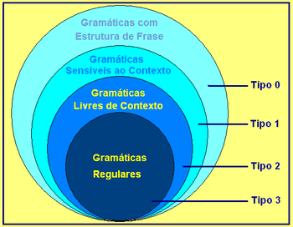
IF688
Dois formalismos são de interesse em IF688
Linguagens Regulares
Linguagens Livre de Contexto
Pushdown Automata
Nondeterministic Finite Automata
Hierarquia de Chomsky

Slide 6
Expressão Regular
Exemplo: números e identificadores de uma linguagem de programação
x2
:=
10.28
+
y
;
Identificadores
em Pascal:
letter (letter | digit) *

Slide 7
Gramática Livre de Contexto
Um conjunto de símbolos terminais
Um conjunto de símbolos não-terminais
Um não terminal designado inicial
Um conjunto de produções
cada produção consiste de um não-terminal, uma “seta”, e uma seqüência de símbolos terminais e não terminais

Slide 8
Exemplo: Expressões Aritméticas
list g list + digit
list g list – digit
list g digit
digit g 0
digit g 1
…
digit g 9
list g list + digit | list - digit | digit
digit g 0 | 1 | 2 | 3 | 4 | 5 | 6 | 7 | 8 | 9
Notes:
Explicar quais são os terminais e quais os não terminais.

Slide 9
Deriva-se strings de uma gramática G a partir do seu símbolo inicial e repetidamente substituindo não-terminais pelo corpo de uma produção
A linguagem (conjunto de strings) reconhecida por G chama-se L(G). Inclui todas as strings que é possível se obter através de derivações em G.

Slide 10
Deriva-se strings de uma gramática G a partir do seu símbolo inicial e repetidamente substituindo não-terminais pelo corpo de uma produção
A linguagem (conjunto de strings) reconhecida por G chama-se L(G). Inclui todas as strings que é possível se obter através de derivações em G.

Slide 11
Exemplo
Para a gramática G abaixo:
list g list + digit | list - digit | digit
digit g 0 | 1 | 2 | 3 | 4 | 5 | 6 | 7 | 8 | 9
L(G) = {0,1,...,0+1, 0+2, ...}

Slide 12
Parse Trees (Árvore Sintática)
Árvore que descreve o processo de derivação de uma string de entrada
Definição
A raiz é o símbolo inicial
Cada folha é um terminal ou ε
Cada nó interior é um não-terminal
Se A é um não-terminal e X₁, X₂,...,X_{n} são labels de filhos deste nó, deve haver uma produção A g X₁ X₂ ... X_{n}
Notes:
Note que os nós são símbolos não terminais.

Slide 13
Exemplo
list
Árvore sintática para 9 – 5 + 2
list
digit
list
digit
digit
9
-
5
+
2
list g list + digit | list - digit | digit digit g 0 | 1 | 2 | 3 | 4 | 5 | 6 | 7 | 8 | 9

Slide 14
Exercício 1
Proponha definição alternativa para evitar o uso do símbolo ε (epsilon)
call g id ( optparams )
optparams g params | ε
params g params , id | id

Slide 15
Resposta
Proponha definição alternativa para evitar o uso do símbolo ε
call g id () | id (params) params g params , id | id

Slide 16
Exercício 2
Defina uma gramática para a linguagem de parênteses. E.g., (), ()(), (()()), ()(()), etc.

Slide 17
Resposta
Defina uma gramática para a linguagem de parênteses. E.g., (), ()(), (()()), ()(()), etc.
A g ( A ) | A A | ()
A g ( A ) | A A | ε
A linguagem desta gramática inclui a string vazia.

Slide 18
LINGUAGENS DE PROGRAMAção

Slide 19
Especificação de uma Linguagem de Programação
Descrição da sintaxe
Tipicamente formal
Descrição da semântica
Tipicamente informal
Mas existem formalismos: semântica operacional, denotacional, de ações, etc.

Slide 20
Parsing
Parsing: Processo de busca de derivação de uma string
Entrada: programa fonte
Saída: árvore sintática do programa fonte
fonte
Lexer
tokens
Parser
Árvore Sintática
Notes:
Note que os nós são símbolos não terminais.

Slide 21
Reconhecedores e Parsers
fonte
fonte
Lexer
Lexer
tokens
tokens
Reconhecedor
Parser
✓ ✗
Árvore Sintática

Slide 22
Ambiguidade, Precedência, e Associatividade

Slide 23
Ambiguidade
Uma gramática ambígua pode gerar mais de uma parse tree para a mesma string
derivações de s
init
s em L(G)

Slide 24
Exemplo
string g string + string | string - string | 0 | 1 | 2 | 3 | 4 | 5 | 6 | 7 | 8 | 9
Duas parse trees para a entrada “9 – 5 + 2”:
string
string
string
+
string
string
-
string
string
-
string
string
+
string
2
9
9
5
5
2

Slide 25
Como Eliminar Ambiguidade
Reescrever gramática (mais comum)
Usar gramáticas ambíguas com informações adicionais sobre como resolver ambigüidades

Slide 26
Precedência de operadores
Multiplicação tem precedência sobre adição
Exemplo: 9 + 5 * 2 equivale a 9 + (5 * 2)

Slide 27
Exemplo
expr g expr + term | expr – term | term
term g term * factor | term / factor | factor
factor g digit | ( expr )
digit g 0 | 1 | 2 | 3 | 4 | 5 | 6 | 7 | 8 | 9
Não-terminais adicionais são usados para definir os níveis de precedência

Slide 28
Associatividade de Operadores
Na maioria das linguagens de programação +, –, * e / associam à esquerda
Exemplo: 9 – 5 + 2 equivale a (9-5)+2
Atribuição em C e exponenciação associam à direita
Exemplo: a = b = c equivale a a = (b = c)

Slide 29
Exemplo: associatividade à direita
assigng id = assign | id
id g a | b | … | z

Slide 30
Exercício 3
Modifique a gramática abaixo para que expressões aritméticas associem a esquerda
string g string + string | string - string | 0 | 1 | 2 | 3 | 4 | 5 | 6 | 7 | 8 | 9

Slide 31
Resposta
Modifique a gramática abaixo para que expressões aritméticas associem a esquerda
string g string + string | string - string | 0 | 1 | 2 | 3 | 4 | 5 | 6 | 7 | 8 | 9
string g string + val | string – val | val
val g 0 | 1 | 2 | 3 | 4 | 5 | 6 | 7 | 8 | 9

Slide 32
Parsers TOP-DOWN e BOTTOM-UP, BACKTRACKING

Slide 33
Top-down ou bottom-up parsers
Nomes referem-se à ordem em que os nós das parse trees são criados
Top-down
mais fáceis de escrever à mão
Bottom-up
suportam uma classe maior de gramáticas e de esquemas de tradução;
mais usados por geradores de parsers

Slide 34
Backtracking
Backtracking (contexto: compiladores/parsers)
Processo de tentativa e erro onde o parser percebe que tomou uma decisão errada
O parsing sem backtracking é chamado de preditivo

Slide 35
Exemplo
Backtracking é necessário ao se perceber que não é possível fazer parsing de 9 + 5 * 2 a partir de expr g term
expr g expr + term | expr – term | term
term g term * factor | term / factor | factor
factor g digit | ( expr )
digit g 0 | 1 | 2 | 3 | 4 | 5 | 6 | 7 | 8 | 9

Slide 36
Parser PREDITIVO recursivo descendente

Slide 37
Características
Preditivo—Não há dúvida qual produção aplicar
Recursivo—Usa funções recursivas para parsing
Descendente—Parser é top-down
Simples de se implementar
Não funcionam para qualquer gramática

Slide 38
Abordagem
Um procedimento para cada símbolo não-terminal
Recursão reflete recursão da gramática
Símbolos epsilon são tratados no contexto de uso

Slide 39
Exemplo
expr g expr + term | expr – term | term
term g term * factor | term / factor | factor
factor g digit | ( expr )
digit g 0 | 1 | 2 | 3 | 4 | 5 | 6 | 7 | 8 | 9
stmt g if (expr ) stmt
| for ( optexpr ; optexpr ; optexpr ) stmt
| …
optexpr g expr | ε

Slide 40
Função Auxiliar
void match (terminal t) { if (lookahead == t) moveLookahead();
else syntax_error();
}
tokens
…
lookahead

Slide 41
Exemplo: Recursive descent parsing
void stmt() { switch (lookahead) { case TO_IF:
match(TO_IF); match(TO_OP); expr(); match(TO_CL);
stmt(); break;
case TO_FOR:
match(TO_FOR); match(TO_OP); optexpr();
match(TO_SEMI_COL); optexpr();
match(TO_SEMI_COL); optexpr();
match(TO_CL); stmt(); break; … default: syntax_error();
}
}
stmt g if (expr ) stmt
| for ( optexpr ; optexpr ; optexpr ) stmt
| …

Slide 42
Exercício 4
Modifique a função stmt para chamar expr diretamente ao invés de optexpr (resolvendo, assim, a produção com epsilon).
optexpr g expr | ε

Slide 43
Resposta
void stmt() { switch (lookahead) { case TO_IF:
match(TO_IF); match(TO_OP); expr(); match(TO_CL);
stmt(); break;
case TO_FOR:
match(TO_FOR); match(TO_OP); if (lookahead != TO_SEMI_COL) expr();
match(TO_SEMI_COL); if (lookahead != TO_SEMI_COL) expr();
match(TO_SEMI_COL); if (lookahead != TO_CL) expr();
match(TO_CL); stmt(); break; … default: syntax_error();
}
}
stmt g if (expr ) stmt
| for ( optexpr ; optexpr ; optexpr ) stmt
| …

Slide 44
Exercício 5
Implemente a função recursiva para factor
factor g digit | ( expr )

Slide 45
Resposta
Implemente a função recursiva para factor
void factor( ) { switch (lookahead) { case TO_OP:
match(TO_OP); expr(); match(TO_CL); break; case TO_DIGIT: match(TO_DIGIT); break; default: syntax_error();
}
}

Slide 46
Problema do parser recursivo descendente
Recursão à esquerda leva a loop infinito: expr g expr + term | term
O parser permanece aplicando a mesma produção sem consumir token algum!

Slide 47
Solução
Elimine recursão a esquerda com reescrita
Exemplo (“ba...a”)
Reescreva A g Aa | b como:
A g bR R g aR | ε
Na prática, porém, trabalhoso devido a regras de precedência e associatividade.

Slide 48
Exercício 6
Elimine recursões a esquerda
expr g expr + term | expr – term | term
term g term * factor | term / factor | factor
factor g digit | ( expr )
digit g 0 | 1 | 2 | 3 | 4 | 5 | 6 | 7 | 8 | 9

Slide 49
Tentativa...
Elimine recursões a esquerda
expr g term + expr | term – expr| term
term g factor * term| factor / term| factor
factor g digit | ( expr )
digit g 0 | 1 | 2 | 3 | 4 | 5 | 6 | 7 | 8 | 9
Modifica regra de associatividade.
Incorreto!

Slide 50
Modificação manual é muitas vezes trabalhosa! Outros tipos de parsers permitem definir regras de precedência em produções.

Slide 51
Construção da Árvore e Navegação

Slide 52
Ainda não construímos um parser
fonte
fonte
Lexer
Lexer
tokens
tokens
Reconhecedor
Parser
✓ ✗
Árvore Sintática

Slide 53
Construção da Árvore Sintática
É preciso definir tipos de dados para construir árvore sintática
Parsing gera objetos destes tipos!
E.g., classes para expr e stmt no exemplo anterior

Slide 54
Árvore Abstrata (AST)
AST ignora símbolos irrelevantes após parsing
E.g., parênteses, ponto-e-vírgula, etc.
Árvore concreta (não abstrata) é usada para ilustração, apenas

Slide 55
Exemplo: hierarquia de classes
class AST
class Stmt
class Expr
class IfStmt
class AssignmentStmt
class WhileStmt
Expr E; Stmt S;
Identifier I; Expr E;
Expr E; Stmt;

Slide 56
Exemplo: hierarquia de classes
class AST
class Stmt
class Expr
class IntLiteral
class BinaryExpr
class UnaryExpr
Int IL;
Operator Op; Expr E1, E2;
Operator Op; Expr E;

Slide 57
Exercício 7
Construa a árvore abstrata para a expressão (5+3)*2 usando as estruturas de dados apresentadas anteriormente
class Expr
class IntLiteral
class BinaryExpr
class UnaryExpr
Int IL;
Operator Op; Expr E1, E2;
Operator Op; Expr E;

Slide 58
Exercício 7
Construa a árvore abstrata para a expressão (5+3)*2 usando as estruturas de dados apresentadas anteriormente
interface Expression {}
class BinaryExpression implements Expression {
String operator; // e.g., “plus”, “minus”, “mult”
Expression left, right; }
class Digit implements Expression { int digit; }
public static void main(String[] args) {
// generates the following AST
// Expression ast = (Expression) compiler.parse(“(5 + 3) * 2”)
Expression ast = new BinaryExpresion(“mult”,
new BinaryExpression(“plus”, new Digit(5), new Digit(3)),
new Digit(2)); }

Slide 59
Exploração dos nós da árvore
Padrão de projeto Visitor* define como visitar nós de uma estrutura hierárquica
Tipo de retorno deve ser consistente
Bastante comum em compiladores
* Design Patterns: Elements of Reusable Object-Oriented Software. Gamma e outros.

Slide 60
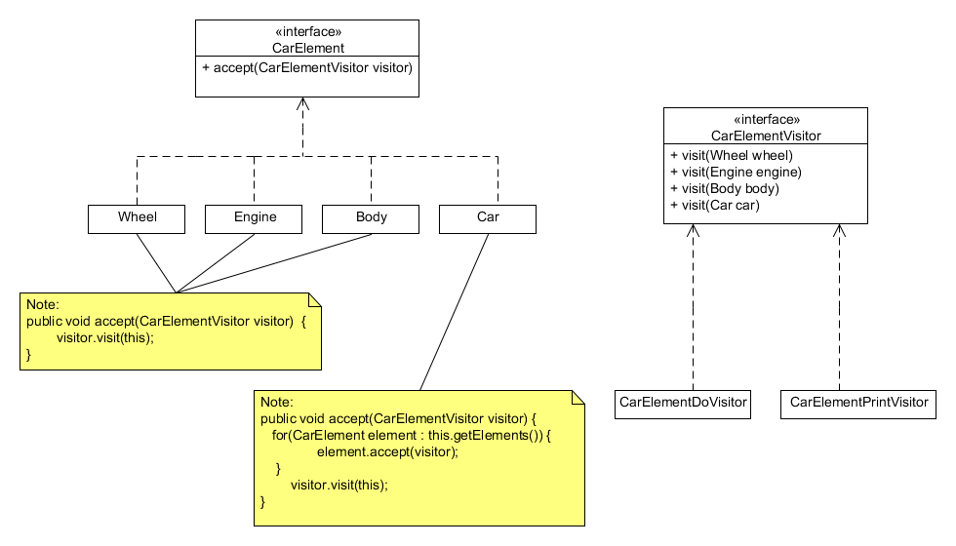
Visitor design pattern

Slide 61
Visitor design pattern

Slide 62
Exercício 8
Imprima expressões aritméticas em notação pós-fixada a partir de suas árvores sintáticas
Use definições abaixo
Explore a árvore em uma determinada ordem
interface Expr {…}
class BinaryExpr implements Expr {
Operator op; Expr exp1, exp2;…
}
class Digit implements Expr { … }
class Operator {…}

Slide 63
Resposta
interface Expr {
void accept(Visitor vis); }
class BinaryExpr implements Expr {
Operator op; Expr exp1, exp2;
void accept(Visitor vis) {
exp1.accept(vis);
exp2.accept(vis);
op.accept(vis);
} }
class Digit implements Expr { int val;
void accept(Visitor vis) { vis.visit(this); }
}
class Operator { char val;
void accept(Visitor vis) { vis.visit(this); }
}
interface Visitor {
void visit(Expr p);
void visit(BinaryExpr p);
void visit(Digit p);
void visit(Operator p);
}
class PosFixPrinter implements Visitor {
StringBuffer sb = new StringBuffer();
void visit(Expr p) {}
void visit(BinaryExpr p) {}
void visit(Digit p){ sb.append(p.val); }
void visit(Operator p) { sb.append(p.val); }
}

Slide 64
Exercício 9
A resposta anterior definiu a ordem de busca diretamente no método Binary.accept. Isto é incomum, pois o método accept normalmente não deve ser modificado. Reescreva o visitor anterior assumindo a seguinte definição para o método accept.
void accept(Visitor vis) {
exp1.accept(vis);
op.accept(vis);
exp2.accept(vis);
}

Slide 65
Resposta
interface Visitor {
void visit(Expr p);
void visit(BinaryExpr p);
void visit(Digit p);
void visit(Operator p); }
interface Expr {
void accept(Visitor vis); }
class BinaryExpr implements Expr {
Operator op; Expr exp1, exp2;
void accept(Visitor vis) {
vis.visit(this);
} }
class Digit implements Expr { int val;
void accept(Visitor vis) { vis.visit(this); }
}
class Operator { char val;
void accept(Visitor vis) { vis.visit(this); }
}
class PosFixPrinter implements Visitor {
StringBuffer sb = new StringBuffer();
void visit(Expr p) {}
void visit(BinaryExpr be) {
be.exp1.accept(this);
be.exp2.accept(this);
be.op.accept(this); }
void visit(Digit p){ sb.append(p.val); }
void visit(Operator p) { sb.append(p.val); }
}

